Slide 1

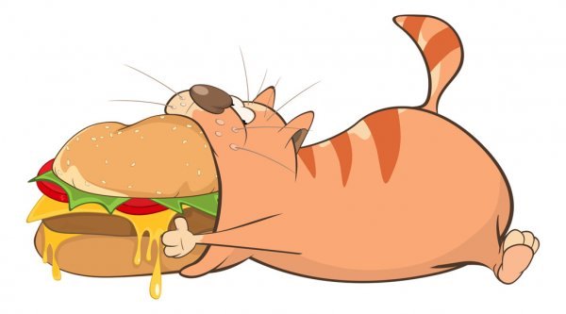
Metoda Greedy
Proiect realizat de:
Angheluș Crina-Cosmina
Comnoiu Annelore
Ivan Rareș Cosmin
Macovei Răzvan Ionuț
Mocanu Maria-Alexandra
Morariu Adrian-Ștefan
Morariu Alexandru Mihai
Oltean Bianca
Oltean Miruna

Slide 2


Cuprins
1. Introducere
2. Structura unui algoritm Greedy
3. Avantaje și dezavantaje
4. Structura generală a problemelor care se rezolvă cu metoda Greedy
5. Probleme rezolvate

Slide 3


Introducere
Metoda Greedy (lacom) este o tehnică folosită în informatică, în general, în rezolvarea problemelor de optimizare (maximizare, minimizare), pentru a determina cel mai bun candidat dintr-o anumită categorie.

Slide 4

Structura unui algoritm Greedy
Se împarte problema în subprobleme independente.
Pentru fiecare subproblemă se alege un optim local.
Algoritmul face întotdeauna alegerea care arată cel mai bine în acel moment.
În final, mulțimea de optime locale ar trebui să ducă la un optim global.
Nu se ajunge întotdeauna la optimul global!

Slide 5

Avantaje:
Algoritmi simpli și intuitivi.
Oferă cea mai bună soluție la nivel local.
Complexitatea în timp este, în general, polinomială.
Se poate folosi în multe domenii: determinarea celor mai scurte drumuri în grafuri (Dijkstra), determinarea arborelui minimal de acoperire (Prim, Kruskal), codificare arborilor Huffmann, planificarea activităților, problema spectacolelor și problema fracționară a rucsacului.

Slide 6

Dezavantaje:
Succesiunea de optime locale nu duce întotdeauna la un optim global.
Nu avem întotdeauna soluție.
Demonstrația corectitudinii soluției găsite poate fi greoaie.

Slide 7

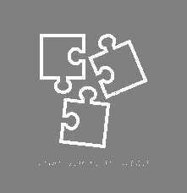
Structura generală a problemelor care se rezolvă cu metoda Greedy
Se dă o mulţime A
Se cere o submulţime S⊆A care trebuie:
-să îndeplinească anumite condiţii interne (să fie acceptabilă)
-să fie optimală (să realizeze un maxim sau un minim)

Slide 8


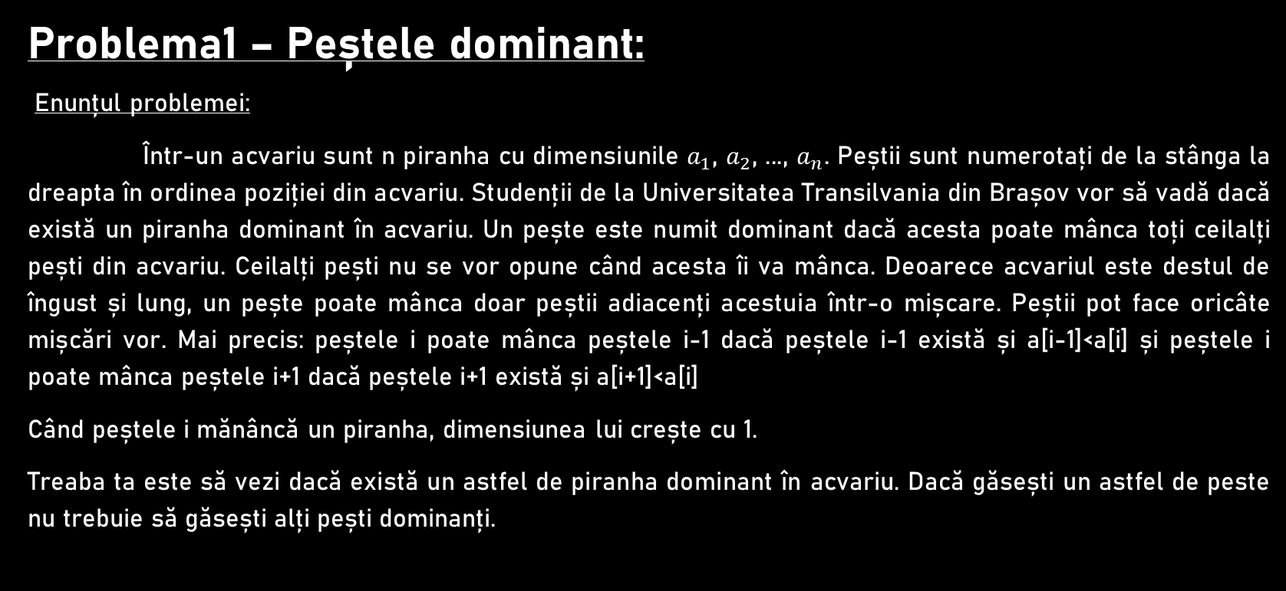
Probleme rezolvate
Problema1 – Peștele dominant:
Enunțul problemei:
Într-un acvariu sunt n piranha cu dimensiunile $a_{1}$, $a_{2}$, ..., $a_{n}$. Peștii sunt numerotați de la stânga la dreapta în ordinea poziției din acvariu. Studenții de la Universitatea Transilvania din Brașov vor să vadă dacă există un piranha dominant în acvariu. Un pește este numit dominant dacă acesta poate mânca toți ceilalți pești din acvariu. Ceilalți pești nu se vor opune când acesta îi va mânca. Deoarece acvariul este destul de îngust și lung, un pește poate mânca doar peștii adiacenți acestuia într-o mișcare. Peștii pot face oricâte mișcări vor. Mai precis: peștele i poate mânca peștele i-1 dacă peștele i-1 există și a[i-1]<a[i] și peștele i poate mânca peștele i+1 dacă peștele i+1 există și a[i+1]<a[i]
Când peștele i mănâncă un piranha, dimensiunea lui crește cu 1.
Treaba ta este să vezi dacă există un astfel de piranha dominant în acvariu. Dacă găsești un astfel de peste nu trebuie să găsești alți pești dominanți.

Slide 9


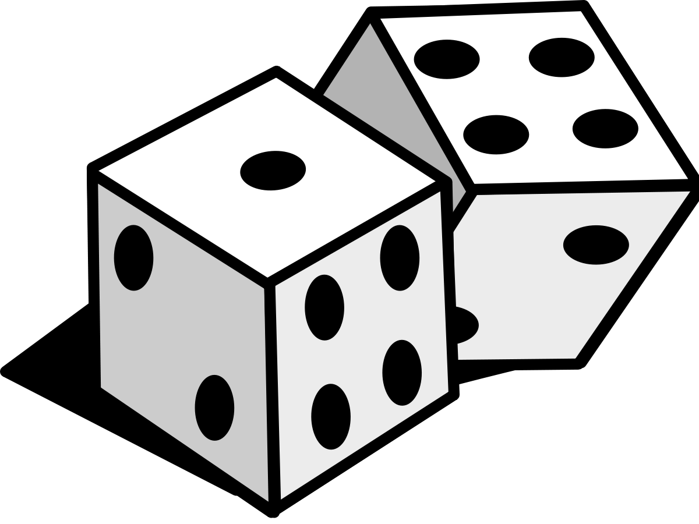
Input:
Pe prima linie se dă numărul peștilor din acvariu. (Numărul trebuie să fie ≥ 2)
Output:
Se va afișa răspunsul: -1 dacă nu există piranha dominanți în acvariu sau indexul oricărui pește dominant dacă există. Dacă există mai multe răspunsuri corecte se poate alege oricare dintre acestea.
De exemplu, dacă a=[3, 3, 5*, 4, 5], atunci cel de-al treilea pește poate reprezenta peștele dominant.
EXPLICAȚIE
Peștele de pe poziția a 3-a îl poate mânca pe cel de pe poziția a 2-a și a devine [3, 6*, 4, 5]
Peștele aflat acum pe poziția a 2-a îl mănâncă pe cel aflat pe poziția a 3-a și a devine [3, 7*, 5]
Acum peștele îl mănâncă pe primul și devine [8*, 5]
Peștele îl mănâncă pe cel de-al doilea și devine a=[9]
Dacă a=[5,5,5] rezultatul afișat este -1 (pentru că mărimile peștilor sunt egale).
Vezi implementarea problemei aici:

Slide 10

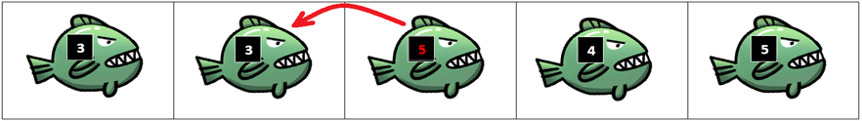
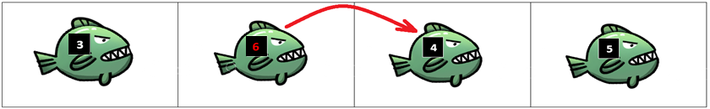
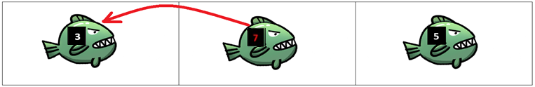
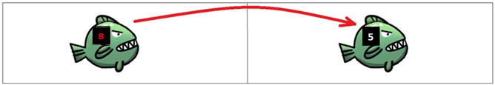
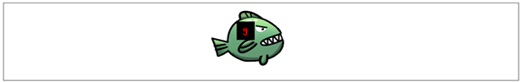
PASUL 1
PASUL 2
PASUL 3
PASUL 4
PASUL 5
În acest exemplu peștele dominant se află pe poziția 3.

Slide 11


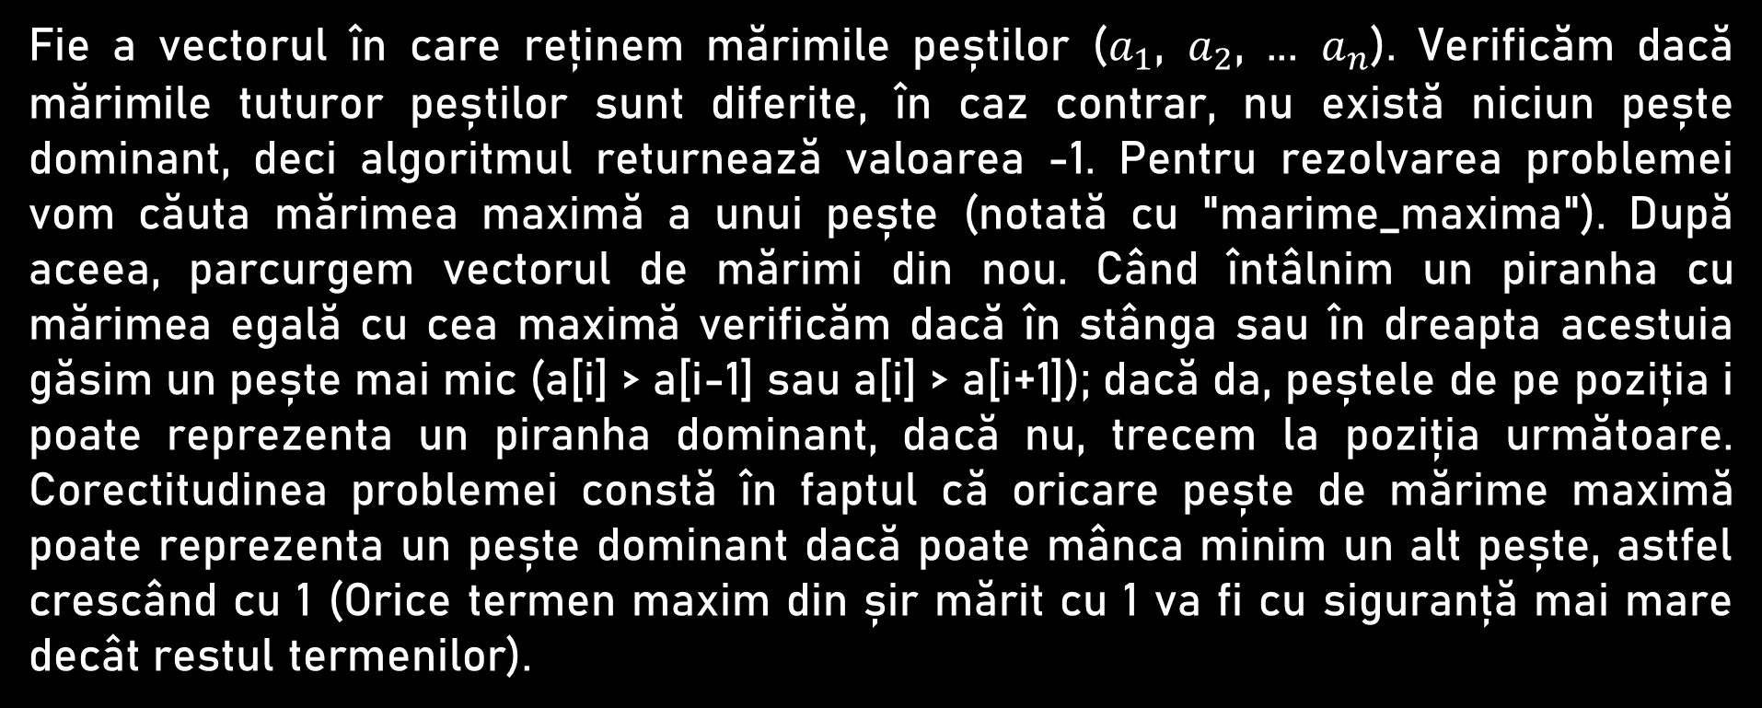
Corectitudinea problemei:
Fie a vectorul în care reținem mărimile peștilor ($a_{1}$, $a_{2}$, ... $a_{n}$). Verificăm dacă mărimile tuturor peștilor sunt diferite, în caz contrar, nu există niciun pește dominant, deci algoritmul returnează valoarea -1. Pentru rezolvarea problemei vom căuta mărimea maximă a unui pește (notată cu "marime_maxima"). După aceea, parcurgem vectorul de mărimi din nou. Când întâlnim un piranha cu mărimea egală cu cea maximă verificăm dacă în stânga sau în dreapta acestuia găsim un pește mai mic (a[i] > a[i-1] sau a[i] > a[i+1]); dacă da, peștele de pe poziția i poate reprezenta un piranha dominant, dacă nu, trecem la poziția următoare. Corectitudinea problemei constă în faptul că oricare pește de mărime maximă poate reprezenta un pește dominant dacă poate mânca minim un alt pește, astfel crescând cu 1 (Orice termen maxim din șir mărit cu 1 va fi cu siguranță mai mare decât restul termenilor).

Slide 12

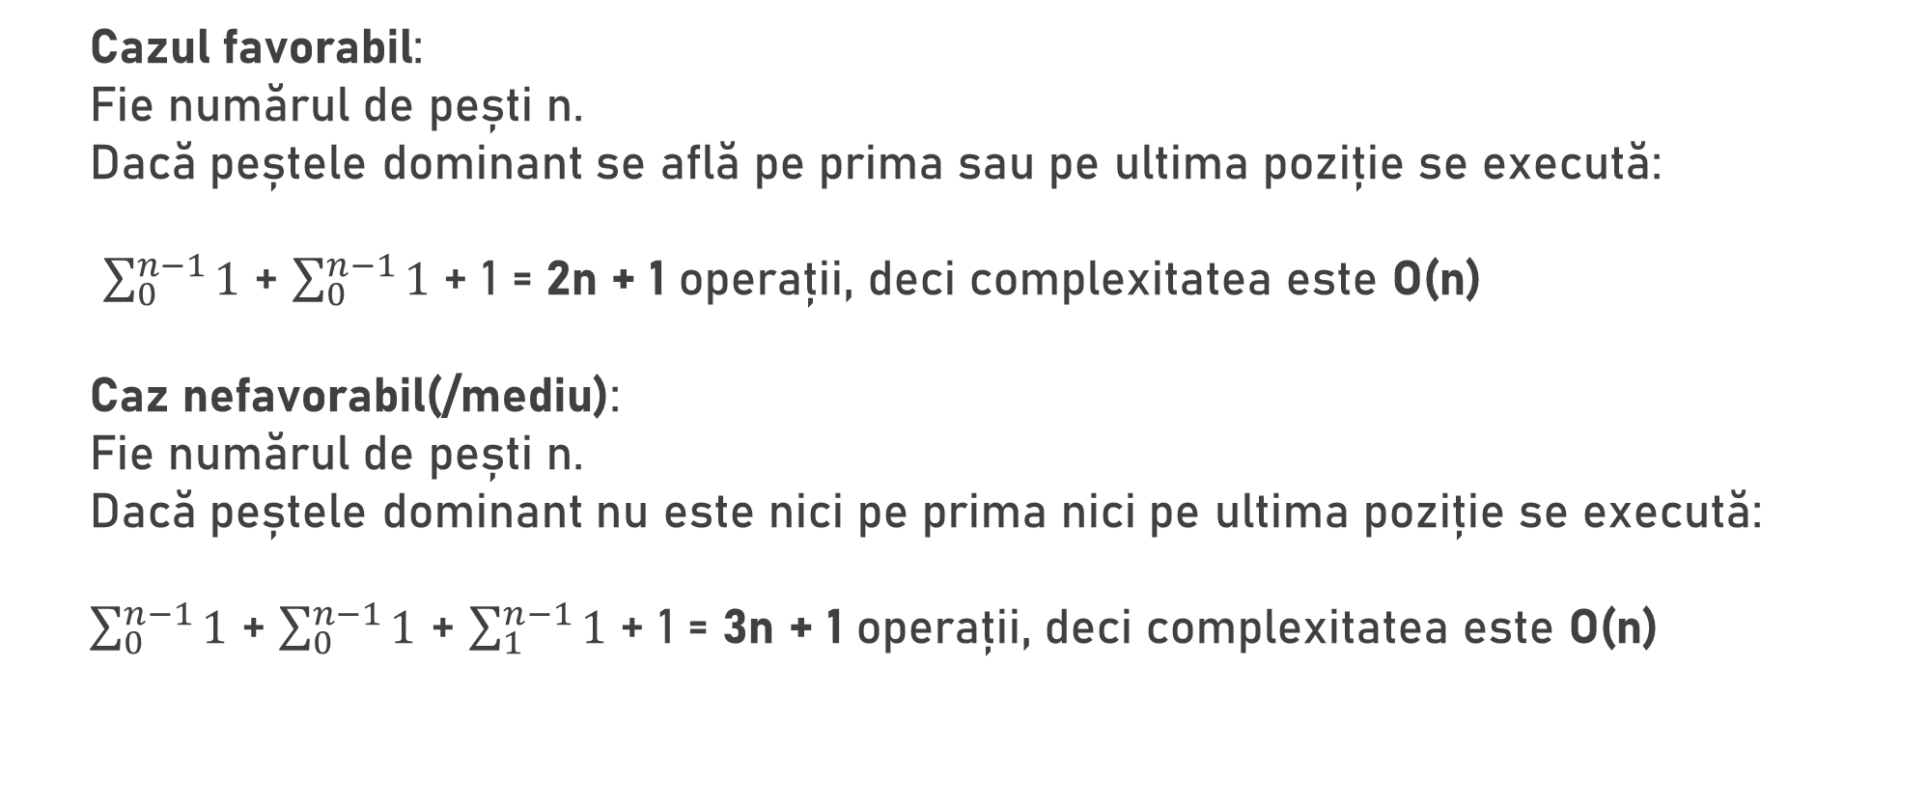
Complexitatea:
Cazul favorabil:
Fie numărul de pești n.
Dacă peștele dominant se află pe prima sau pe ultima poziție se execută:
$\sum_{0}^{n−1}{1}$ + $\sum_{0}^{n−1}{1}$ + 1 = 2n + 1 operații, deci complexitatea este O(n)
Caz nefavorabil(/mediu):
Fie numărul de pești n.
Dacă peștele dominant nu este nici pe prima nici pe ultima poziție se execută:
$\sum_{0}^{n−1}{1}$ + $\sum_{0}^{n−1}{1}$ + $\sum_{1}^{n−1}{1}$ + 1 = 3n + 1 operații, deci complexitatea este O(n)

Slide 13


Problema2 – Scrisori de dragoste:
Enunțul problemei:
Prietenul tău a decis să meargă mai departe în viață și să-și uite ultima iubită. El a decis să scape de toate scrisorile de dragoste pe care le primise de la prietena sa, arzându-le, dar poate arde scrisorile numai atunci când este singur acasă. El are un total de N scrisori de dragoste pe care le primise de la prietena sa și este singur acasă timp de S ore. Fiecare scrisoare de dragoste, în funcție de lungimea și hârtia din care este alcătuită, durează b minute pentru a arde. Pentru a uita de ultima lui iubită, amicul tău are nevoie să ardă cât mai multe scrisori, ajută-l și informează-l care este numărul maxim de scrisori pe care le poate arde în S ore, dacă are nevoie de timp extra sau dacă scrisorile ard în mai puțin de S ore.
Input:
Prima linie a fișierului conține două numere întregi separate prin spațiu N și S
(1≤ N ≤ 10^5, 1 ≤ S ≤ 10^4) , unde N este numărul de scrisori pe care prietenul tău le are în total și S este timpul, în ore pentru care ar trebui să ardă focul. Urmează N linii care conțin fiecare un număr întreg b (1 ≤ b ≤ 10^6), care semnifică timpul de care are nevoie fiecare scrisoare pentru a arde.

Slide 14

Output:
Dacă scrisorile de dragoste ard pentru S ore exacte, atunci se afișează numărul de scrisori de dragoste care sunt arse, dacă scrisorile ard mai puțin de S ore, se afișează numărul total de minute pentru care scrisorile ard, ceea ce se întâmplă în cazul în care el rămâne fără scrisori. Cu toate acestea, dacă scrisorile ard mai mult de S ore, atunci se afișează numărul maxim de scrisori arse și timpul minim în minute pentru care focul arde după S ore.
Exemplu:
Pentru setul de valori
5 10
2 60
3 40
6 80
6 30
3 60 , rezultatul afișat este 1 2 4 5 și 4 480, deoarece în cele 10 ore au fost arse 4 scrisori, iar pentru a le arde pe toate este nevoie de încă 480 de minute, scrisorile arse având indicii: 1 2 4 5.
Vezi implementarea problemei aici

Slide 15


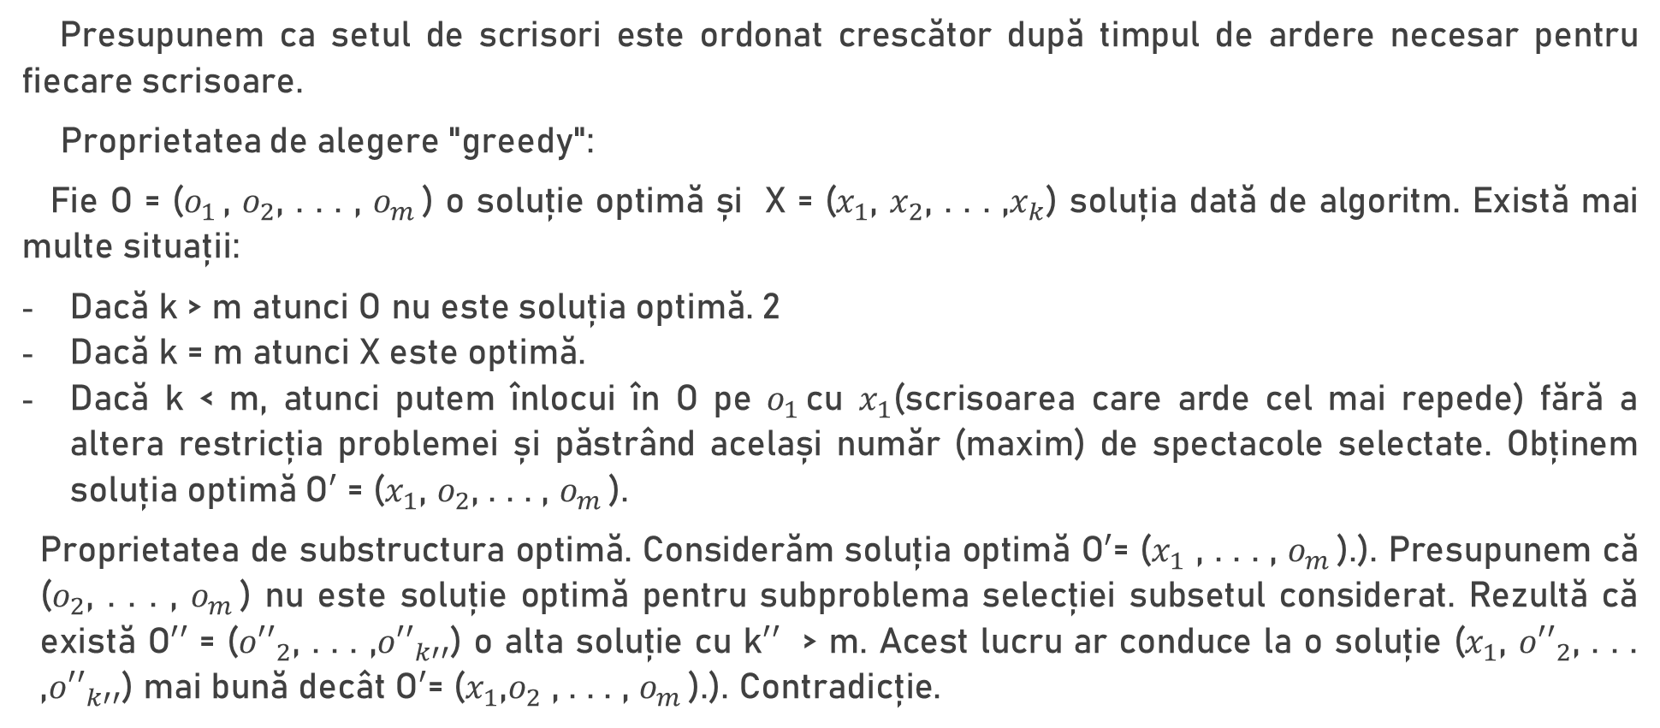
CORECTITUDINEA PROBLEMEI:
Presupunem ca setul de scrisori este ordonat crescător după timpul de ardere necesar pentru fiecare scrisoare.
Proprietatea de alegere "greedy":
Fie O = ($o_{1 }$, $o_{2}$, . . . , $o_{m }$) o soluție optimă și X = ($x_{1}$, $x_{2}$, . . . ,$x_{k}$) soluția dată de algoritm. Există mai multe situații:
Dacă k > m atunci O nu este soluția optimă. 2
Dacă k = m atunci X este optimă.
Dacă k < m, atunci putem înlocui în O pe $o_{1 }$cu $x_{1}$(scrisoarea care arde cel mai repede) fără a altera restricția problemei și păstrând același număr (maxim) de spectacole selectate. Obținem soluția optimă O$′$ = ($x_{1}$, $o_{2}$, . . . , $o_{m }$).
Proprietatea de substructura optimă. Considerăm soluția optimă O$′$= ($x_{1}$ , . . . , $o_{m }$).). Presupunem că ($o_{2}$, . . . , $o_{m }$) nu este soluție optimă pentru subproblema selecției subsetul considerat. Rezultă că există O$′′$ = (${o′′}_{2}$, . . . ,${o′′}_{k′′}$) o alta soluție cu k$′′$ > m. Acest lucru ar conduce la o soluție ($x_{1}$, ${o′′}_{2}$, . . . ,${o′′}_{k′′}$) mai bună decât O$′$= ($x_{1}$,$o_{2}$ , . . . , $o_{m }$).). Contradicție.

Slide 16

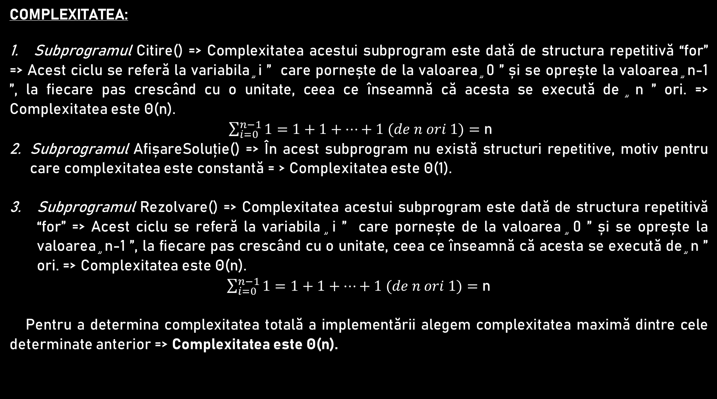
COMPLEXITATEA:
1. Subprogramul Citire() => Complexitatea acestui subprogram este dată de structura repetitivă “for” => Acest ciclu se referă la variabila ֦ i ” care pornește de la valoarea ֦ 0 ” și se oprește la valoarea ֦ n-1 ”, la fiecare pas crescând cu o unitate, ceea ce înseamnă că acesta se execută de ֦ n ” ori. => Complexitatea este Θ(n).
$\sum_{i=0}^{n−1}{1=1+1+…+1 (de n ori 1)=}$ n
Subprogramul AfișareSoluție() => În acest subprogram nu există structuri repetitive, motiv pentru care complexitatea este constantă = > Complexitatea este Θ(1).
Subprogramul Rezolvare() => Complexitatea acestui subprogram este dată de structura repetitivă “for” => Acest ciclu se referă la variabila ֦ i ” care pornește de la valoarea ֦ 0 ” și se oprește la valoarea ֦ n-1 ”, la fiecare pas crescând cu o unitate, ceea ce înseamnă că acesta se execută de ֦ n ” ori. => Complexitatea este Θ(n).
$\sum_{i=0}^{n−1}{1=1+1+…+1 (de n ori 1)=}$ n
Pentru a determina complexitatea totală a implementării alegem complexitatea maximă dintre cele determinate anterior => Complexitatea este Θ(n).

